Slide 1
Posturálne a fázické svaly

Slide 2
Základné vlastnosti posturálnych a fázických svalov
Posturálne (tonické) vlákna (obvykle vlákna pomalé červené):
zaisťujú stabilitu, fixáciu tela pri pohybe, držanie tela v priestore
sú uložené hlbšie pri osi tela
sú odolnejšie proti únave, ľahšie sa zotavujú po záťaži
majú tendenciu ku zvyšovaniu kľudového napätia
majú tendenciu ku skráteniu až tuhnutiu
ľahko, často až nadmerne sa zapájajú do pohybových stereotypov a nahrádzajú prácu oslabených svalov
sú vývojovo staršie, pracujú na našom tele neustále, s neustálym napätím – v kľude ale i v pohybe.
Fázické vlákna (obvykle rýchle biele vlákna):
slúžia k prevádzaniu pohybov
sú uložené bližšie k povrchu tela
sú ľahko unaviteľné
majú nižšie kľudové napätie, ktoré vedie k oslabeniu
je nutné ich posilňovať
ťažšie sa zapájajú do pohybových vzorcov
sú vývojovo mladšie, majú horšie cievne zásobovanie.

Slide 3
Prehľad najdôležitejších svalov podľa tendencie
k tuhnutiu a oslabeniu
Svaly posturálne (tendencia k hyperaktivite a tuhosti) | Svaly fázické (tendencia k ochabovaniu)
Horná časť trapézového svalu + m. scaleni m. sternocleidomastoideus Levator scapulae | Hlboké flexory krku Nad/podjazylkové
Pectoralis major, minor | Medziloplatkové svaly/fixátory lopatiek (stredná + dolná časť trapézu, rombické svaly)

Slide 4
Erector trunci quadratus lumborum | Brušné svaly (hlavne rectus abdominis)
Iliopsoas, rectus femoris | Gluteus maximus, medius
Hamstringy, tensor fasciae latae | Quadriceps – 3 hlavy
Triceps surae | Svalstvo tvoriace nožnú klenbu
Biceps brachii | Triceps brachii

Slide 5
Ostatné svaly – výber:
posturálne | fázické
Latissimus dorsi – dolné snopce | Latissimus dorsi – horné vlákna
Teres major | Rhomboideus major, minor Deltoideus,
Triceps brachii (caput longum) | Triceps brachii (caput laterale et mediale)
Biceps brachii (caput breve) | Biceps brachii (caput longum)
m. semitendinosus m. semimembranosus
m. soleus | m. gastrocnemius

Slide 6
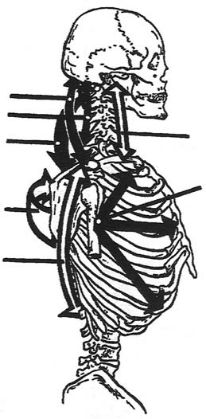
Horný skrížený syndróm
oslabené dolné fixátory lopatiek a skrátené horné fixátory lopatiek
oslabené medzilopatkové svalstvo a skrátené mm. pectorales
oslabené hlboké flexory šije a skrátené extenzory šije

Slide 7
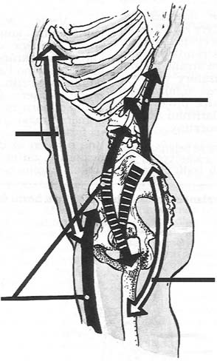
Dolný skrížený syndróm
Oslabené mm. glutei maximi a skrátené flexory bedrového kĺbu
Oslabené brušné svaly a skrátené driekové vzpriamovače trupu
oslabené mm. glutei medii a skrátený tensor fasciae latae

